Slide 1
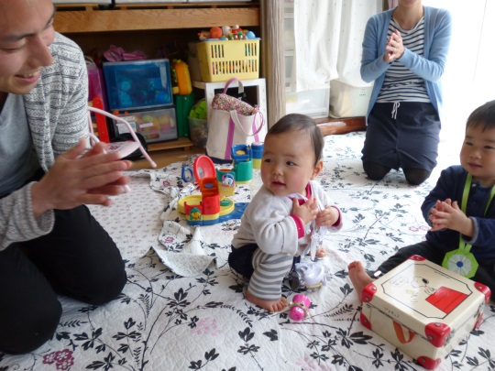
ベビーサイン講座(オンラインでスタート！)
まだ言葉の話せない赤ちゃんと、お手手で会話する
ベビーサインの講座が５月１６日から始まります。
毎月一回、同じメンバーで顔を合わせる、
お子さんと家族の癒しの時間。
歌ったり体を揺らしたりしながら、自然に
サインを身に着けていきます。
ファミリーサロン休業中はオンライン開催。
いつか実際に顔を合わせる日を楽しみに、
おうちでの時間に新しい風を起こしませんか？
毎月１回・土曜日に実施
5/16、6/20、7/18、8/15、9/19、10/17の全６回
協会のLine@登録で教材費５００円オフクーポンプレゼント
費用・・・講座１回２５００円×６＋教材費４６００円
オンライン・対面で多少内容が変わりますのでお問い合わせ後ご説明します
リニューアルした新教材 ・・・今回のみ、送料は講師負担でお送りします
イラストやコラムが豊富なテキスト（最新版）
遊びながらサインを覚えられるイラスト絵本
イラストが可愛いサインカード
楽しく歌いながら手遊びもできるＣＤ
最終回のクラスで初回の修了証をプレゼント
講師・・・大西友子
ベビーサイン協会認定リーダー講師
フリーアナウンサー
講座「コトバのコト。」講師
毎月第3土曜日 午前11時30分からおよそ1時間
お休みされた場合は他のクラスへの振り替えが可能です
出席カード
１０日までにゆうちょ振り込みもしくはPayPayで全納、入金確認後教材を送ります
お申込みは5/8までにお願いします。
ZOOMを利用するため不安な方とは5/9に練習タイムも設ける予定です。
ご質問は講師の大西までお気軽にどうぞ！
awawawawa_oonishi@yahoo.co.jp

